Slide 2
QUAL É A BOLA DA VEZ?
1 de Março de 2023
LISHEP2023
Alberto Santoro
ROTEIRO
I – Introdução
II – Porque Bola da Vez?
III – Estudos

Slide 3
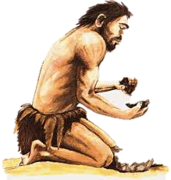
A curiosidade é que move o homem para o progresso.
Assim fomos aos poucos descobrindo que para ir nas regiões mais profundas
da Matéria, teríamos que inventar uma instrumentação para fazer isto.

Slide 4
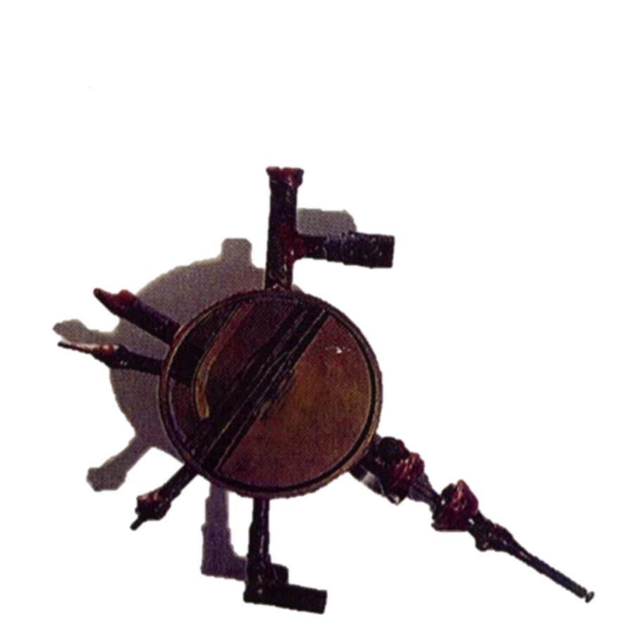
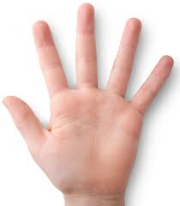

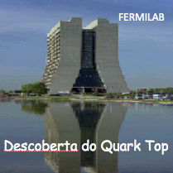
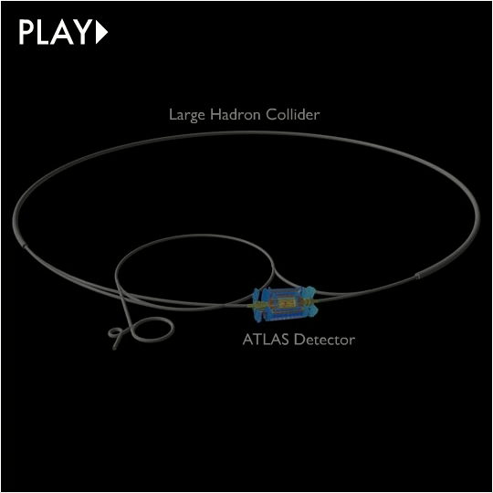
E. O. Lawrence 1930
80 KeV
Mesmo
Tamanho
Para trabalharmos na área da Fisica de Altas Energias, temos que ter em mente:
Uma instrumentação bastante complexa. Vou mostrar o FERMILAB e o CERN
~ 10 cm
Um acelerador – Um conjunto de detectores - Um complexo de Computação
Vamos dar uma olhada no último Grande Acelerador Construido pela Comunidade
Científica Internacional.

Slide 5


Slide 6

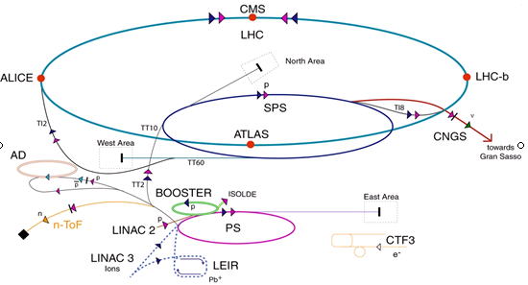



O COMPLEXO LHC
É o marior acelerador de Partículas do mundo com as seguintes caracteristicas..
27 Km de Circunferência, a 100 m abaixo da terra, e é do tipo Colisor com o Maximo de Energia por feixe de 7 TeV/Feixe.
Tem 1800 Magnetos Supercondutores com 7000 Km de Fios Supercondutores,
120 T de Helio (700 mil Litros) a 1,9 K
1,15 x 10¹¹ Particulas/bunch
Low Energy Antiproton Ring

Slide 7
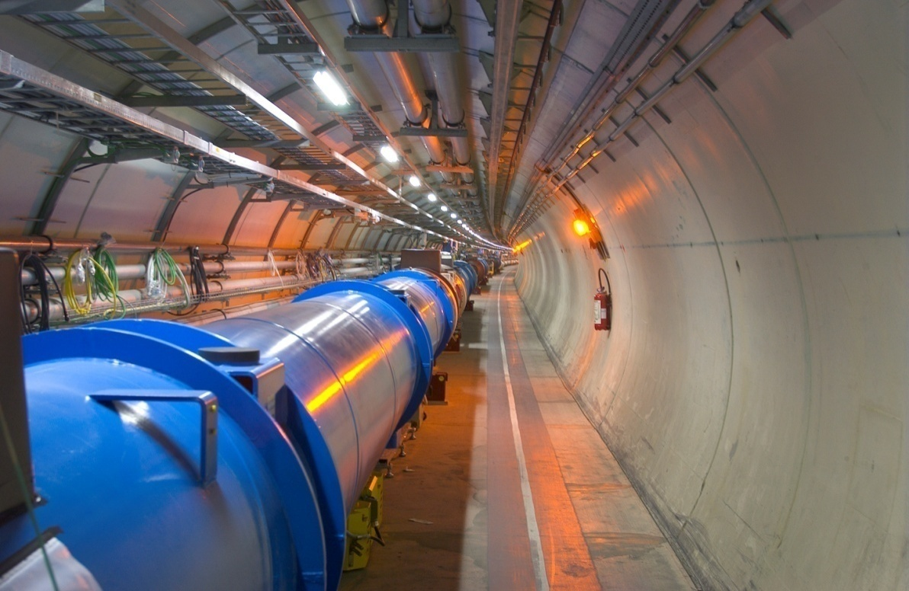

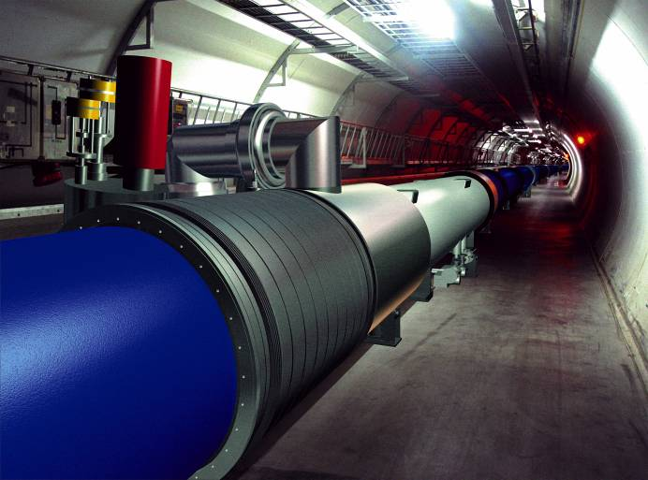
O Grande e o Pequeno
LHC TUNEL
Large Hadron Collider
17-19 Outubro 2012
Alberto Santoro -UNICAMP
7
7
7
Notes:
7

Slide 8


CERN: SCIENCE –EDUCATION – COLLABORATION - TECNOLOGY
O CERN e Suas Finalidades
CIENCIA – EDUCAÇÃO - COLLABORAÇÃO - TECNOLOGIA
CMS
ALICE
LHCB
ATLAS
17-19 Outubro 2012
Alberto Santoro -UNICAMP
8

Slide 9
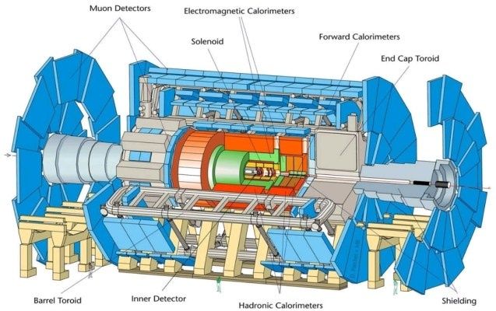
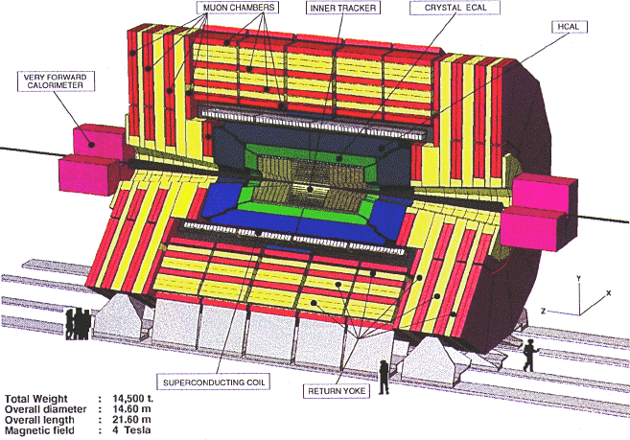
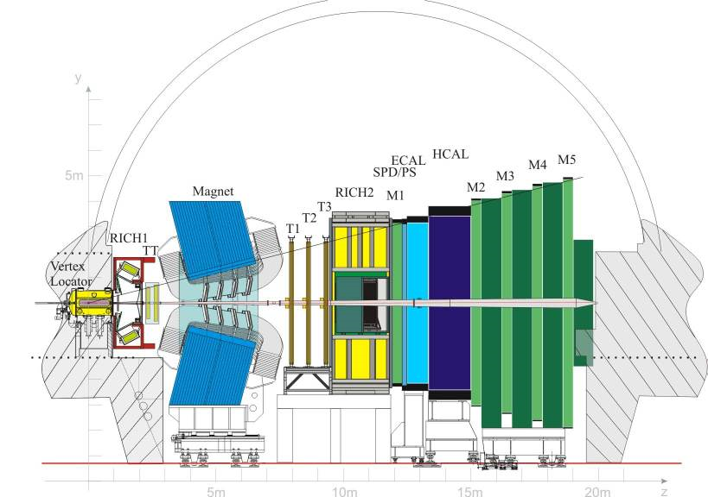
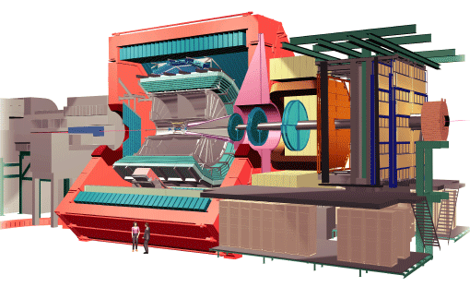
Para este complexo de aceleradores construiu-se 4 grandes detectores de
de Partículas. Eles são também um complexo de subdetectores. Vejamos:
O ATLAS e o CMS são detectores
de propósito geral. Em principio
podendo fazer qualquer Física.
ATLAS – A Toroidal LHC Apparatus
Estudos do Plasma de Quarks
Estudos do
quark b…
LHCb
ALICE – A Large Ion Collider Experiment
COM ESSES
4 grandes detectores foram descobertas muitas Novas Particulas
As aplicações das Tecnologias empregadas para a descoberta de partículas
e o estudo de suas propriedades.

Slide 10
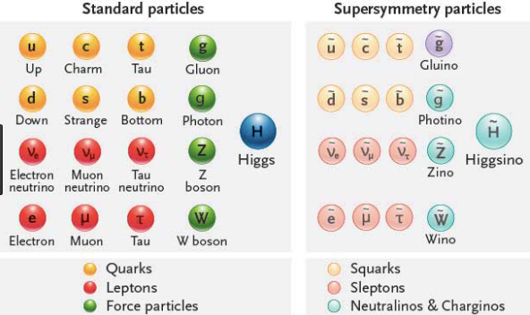
A Física de Particulas ou Física de Altas Energias
A procura do que existe de mais fundamental na natureza e suas interações
Particulas Elementares e Interações fundamentais

Slide 11
A Física de Particulas ou Física de Altas Energias
A procura do que existe de mais fundamental na natureza e suas interações
Particulas Elementares e Interações fundamentais

Slide 12
Como essas partículas interagem entre si?
As interações Fundamentais
Eletromagnéticas
g
ELIZA MELO
Foton
Fracas
Z
W⁻
W⁺
Bóson Z
Bóson W
Bóson W
Fortes
g
H
Gravitacionais
→ Graviton
Boson de
Higgs
Gluon
Formar Grupos
Em qualquer área, quando voce termina o doutorado voce se pergunta: Onde e por onde começar a trabalhar. Em nossa área a pergunta é: Em que grupo vou trabalhar, que experimento?

Slide 13
II – Porque Bola da Vez?
A idéia aqui, hoje, é compreender o contexto dos glueballs, vamos primeiro ver resumidamente o que antecedeu essa idéia. Já que a QCD apareceu no cenário das interações para organizar as interações fortes.
Antes da QCD os Físicos Usavam o Teoria de Regge, ou
Modelo de Regge que trazia consigo alguns conceitos
importantes.
Se ajustava Resultados Experimentais de Partículas com a “teoria” de Regge também chamada Modelo ou fenomenologia a la Regge. E o vácuo nesse Modelo de Regge chama-se Pomeron.

Slide 14
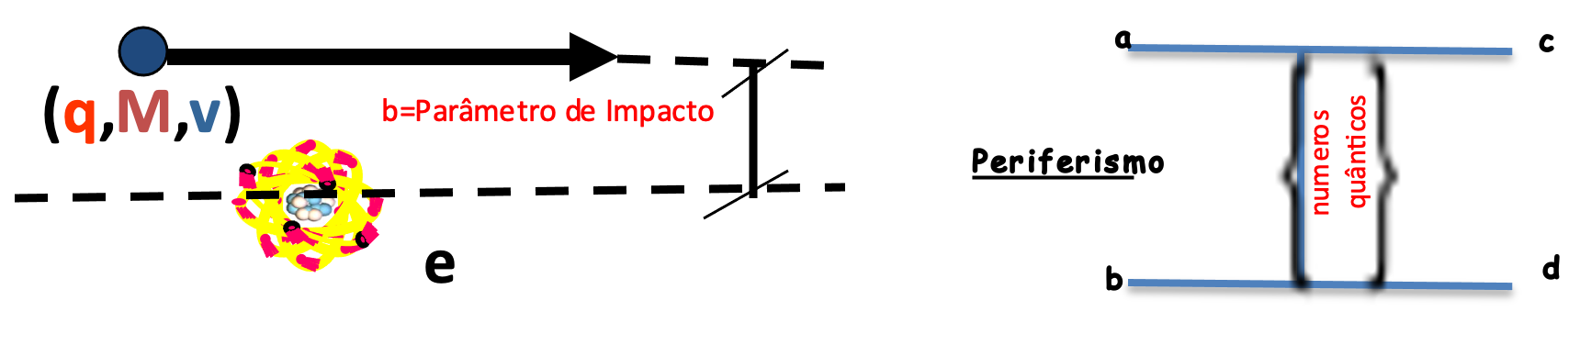
CONCEITOS IMPORTANTES: Modelo de Troca de
Números Quanticos; Periferismo; Unitaridade;
Analiticidade (Crossing); FESR

Slide 15
Para enfrentar as dificuldades desse modelo, intruduziu-se novas componentes, como a Dualidade e o Pomeron.
Há muitos exemplos nas interações Fortes desse quadro de Regge, superado pela QCD.
Mas, O que é um Glueball?.
A nosso entender Pomeron e o Glueball são duas realidades de um mesmo objeto que aparece em Regiões Cinemáticas diferentes. Um que se materializa na região baixo pt e outro a altos momentos transversos. Ou ainda, evocando o Modelo de Regge : O Pomeron seria a trajetória de troca na via t dual da tranjetoria da via s, o Glueball (a(t) = a(s))
F.E.Low – Phys.Rev. D12,163 (1975
S.Nussinov- Phys.Rev.Lett. 34,1286 (1975) e
Phys.Rev. D16,(1976)
J. Bartels, DESY preprint 89-040
E vamos Olhar para vários aspectos da QCD
para que posssamos assegurar a compreensão e conceituar bem um Glueball.

Slide 16
Olhando para os Lagrangeanos da QED e QCD aTeoria das Interações
fortes, notamos imediatamente a diferença entre as duas teorias. A
QCD, permite a interação entre os gluons para formar Estados Ligados, diferindo da QED que não permite a interação entre fótons. Mas, somos viciados em QED, vejamos uma comparação:
QED - Eletrociâmica
QCD - Cromodinâmica
FÓTONS
(GLUONS)
(x) - São os campos de Gauge Vetoriais
- são os Campos de Fermi (spin ½) (QUARKS)
=1/4i t_{r}{l^{c} [lª , l^{b}]} são as constantes de estrutura do grupo
- são 8 matrizes de SU(3)_{c} tal que [lª ,l^{b}] = 2i f^{abc} l^{c}
2/28/23
16

Slide 17
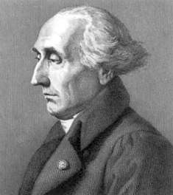
Joseph Louis Lagrange, nascido como Giuseppe Lodovico Lagrangia foi um matemático italiano. O pai de Lagrange havia sido tesoureiro de guerra da Sardenha, tendo se casado com Marie-Thérèse Gros, filha de um rico físico. Foi o único de dez irmãos que sobreviveu à infância. Napoleão Bonaparte fez dele senador, conde do império e grande oficial da Legião de Honra.

Slide 18
Olhando para os Lagrangeanos da QED e QCD aTeoria das Interações
fortes, notamos imediatamente a diferença entre as duas teorias. A
QCD, permite a interação entre os gluons para formar Estados Ligados, diferindo da QED que não permite a interação entre fótons. Mas, somos viciados em QED, vejamos uma comparação:
QED - Eletrociâmica
QCD - Cromodinâmica
Quark = Representação Fundamental : 3
Gluon = Representação associada : 8
Particulas Observáveis = Singleto de cor1
(x) - São os campos de Gauge Vetoriais (GLUONS)
- são os Campos de Fermi (spin ½) (QUARKS)
- são 8 matrizes de SU(3)_{c} tal que [lª ,l^{b}] = 2i f^{abc} l^{c}
e =1/4i t_{r}{l^{c} [lª , l^{b}]} são as constantes de estrutura do grupo
As simetrias de Gauge nos dão,
e

Slide 19
Das propriedades de uma simetria nasce a necessidade
de introduzir um novo número quântico, a côr.
Estatística de Fermi.
p
Em 1949 J. Steinberger calculou o gráfico, e desde então não tem faltado correções para comparação com a experiência.
π
0
>
γ
>
p
<
A única soluçao foi u u u
<
p
γ
(ii) Decaimento do
Ao introduzirmos a côr obtem-se pleno acordo
com os dados experimentais:
γ
π
q
>
>
0
<
<
q
γ
(iii) A razão
(iv) Porque SU(3)_{c}
→ Liberdade Assintótica até 16 sabores.
Portanto SU(3)_{c}
(v) QCD –Por construção
côr = Carga Forte.

Slide 20
Dito isto, é natural então pensar que existam Glueballs
que são objetos formados dominantemente de gluons.
Ao mesmo tempo surge nas teorias difrativas, o Pomeron como uma Ladder, ou seja um aglomerado de gluons.
Nos resta agora dois caminhos:
Mostrar que Glueballs existem (Experimental)
ou
* Criar uma regra nova de seleção que impediria a existência de Glueballs. (Teórica)
Entre tempo podemos fazer fenomenologia para entender
melhor as condições de procura dos glueballs.

Slide 21


Vamos relembrar aqui alguns pontos importantes que foram
se encaixando na eventual existência do Glueball.
Uma regra que nasceu na fenomenologia foi a Regra de Zweig:
“Diagramas de quarks desconectados corresponde a processos
altamente suprimidos”.
Vejamos se existe uma base experimental para esta afirmação:
+
(
)
s
$$\begin{matrix}u \\ \overline{d}\end{matrix}$$
$$\begin{matrix}\overline{u} \\ d\end{matrix}$$
s
-
(
)

Slide 22
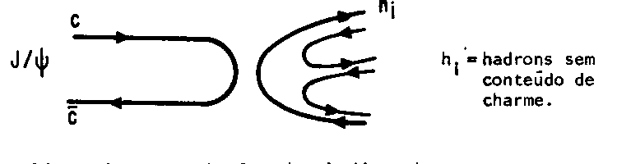
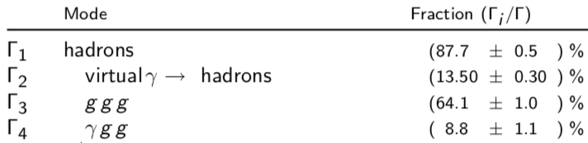
Da mesma forma
Glueballs
eeee
eeee
eeee
Os Branching Rations deste modo :

Slide 23
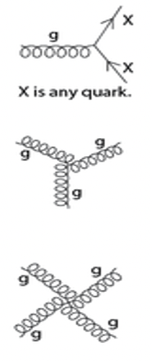
Vertices que tem de ser considerados
no caso dos Glueballs

Slide 24
QCD
Por definição Glueball é um Hadron constituido dominantemente
por gluons, que tem manifestação tanto a baixos quanto a altos P_{T} .
Sua materialização a baixo Pt, chama-se Pomeron como vimos
anteriormente. Isto nos leva a adiantar que POMERON E GLUEBALL
são o mesmo objeto o que já foi demonstrado pelos teóricos.
Tambem Podemos dizer que é um objeto novo criado pela QCD. O objeto que só tem côr.
E como voces sabem a QCD é uma teoria de campos das interações Fortes com campos de gauge não abelianos mediando as interaçoes entre Quarks.
QUARKS são Fermions com carga fracionária de Spin ½ e os
Gluons mediam as interações entre Quarks.
A QCD admite a existência de Bound States sem côr e também admite Bosons de Gauge não-abelianos constituidos somente de gluons.

Slide 25
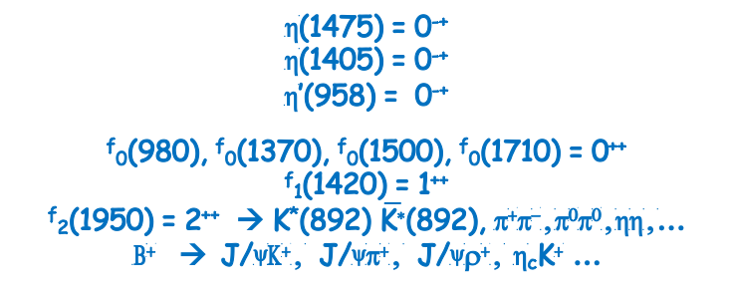
Se glueballs e Pomeron são o mesmo objeto então como interpretar que o Pomeron com J^{PC} =1⁺⁺ enquanto que os glueballs puros tem J^{PC} =0⁺⁻, 0⁻⁻, 1⁻⁺,2⁺⁻,3⁻⁺,… (Odderons?)
Os números quânticos possiveis são: J^{PC} = 0⁺⁺, 0⁻⁺, 1⁺⁺, 1⁺⁻, 1⁻⁻, 2⁺⁺,2⁻⁺ , 2⁻⁻,3⁺⁺ ,3⁺⁻ ,3⁻⁻ ,… onde J^{PC} = 1⁺⁺
são os números quânticos do Pomeron. Mas os Glueballs “Puros” são aqueles de números quânticos
J^{PC} =0⁺⁻, 0⁻⁻, 1⁻⁺,2⁺⁻,3⁻⁺,…
Aparentemente todo Glueball é um estado hybrido isto porque analisando os candidatos a glueball a partir de mésons.
Isto nos permite dizer que os mesons candidatos a glueball e ainda o Pomeron
seriam objetos hybridos:
h(1475) = 0⁻⁺
h(1405) = 0⁻⁺
h’(958) = 0⁻⁺
^{f}₀(980), ^{f}₀(1370), ^{f}₀(1500), ^{f}₀(1710) = 0⁺⁺
^{f}₁(1420) = 1⁺⁺
^{f}₂(1950) = 2⁺⁺ → K*(892) $\overline{\text{K}\text{∗}}$(892), p⁺p⁻,p⁰p⁰,hh,…
B⁺ → J/yK⁺, J/yp⁺, J/yr⁺, h_{c}K⁺ …
3. Daí então entendermos a dificuldade de observação do Glueball. Os quarks são
ligados por gluons e alguns desses gluons se ligam tambem entre sí.
4. E finalmente, a seção de choque pequena, não contribui positivamene para as
observações.
Pomeron/glueball and odderon/oddball trajectories Istv ́anSzanyia, L ́aszlo ́ Jenkovszkyb, Rainer Schickerc, Volodymyr Svintozelskyid
arXiv:1910.02494v2 [hep-ph] 22 Mar 2020

Slide 26
Usa-se também Análise de Branching Ratios para discriminar Mesons e Glueballs de dois canais de mesons pseudoescalares de I = 0 e J^{PC} = Par⁺⁺ .
(“Way to Discriminate between Mesons and Glueballs or I = 0, J^{pc} = even⁺⁺ Unflavored Hadrons “ –Chong-Shou Gao –Hep-ph/9901367 – 1999)
Um balanço entre os mais variados tipos de glueball: Escalar, Pseudoescalar, vetorial, tensorial, etc. (“Modelling Glueballs” – Francesco Giamosa – arXiv 1609.08055 v1-26 Sep 2016)
Em 2016 os Oddballs (0⁺⁻,1⁻⁺,2⁺⁻) foram investigados, ou seja, aqueles cujos números quânticos não tem
(Liang Tang, Cong-Feng Qiao –Nucl. Physiic.B 904 (2016) 282-296)
Experimentos que investigaram decaimentos radiativos –vejam as referências:

Slide 27
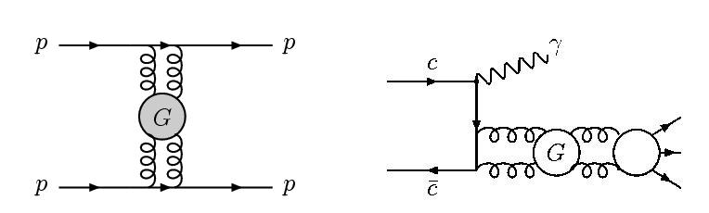
Vamos tentar responder a questão:
Onde procurar Glueballs?
Em Processos suprimidos pela Regra O.Z.I de Zweig mas Não totalmente proibidos.
Nos processos de decaimento radiativo do tipo onde :
Se x = Gluonium o processo deverá ser menos suprimidos que se x.= Quarkonium.
3. Processos que tenham números Quânticos Exóticos: Oddballs → Separar dos possiveis singletos de SU(3) (como foi o caso para o E(1420)
4. Larguras da ordem das primeiras dezenas de MeV. E Massas da Ordem do Limiar da interação.
5. Atacar os hybridos via Analises de Ondas Parciais separando as amplitudes em
“Mesons” e Glueballs
6. Estudar as diferenças de Branching Ratios

Slide 28
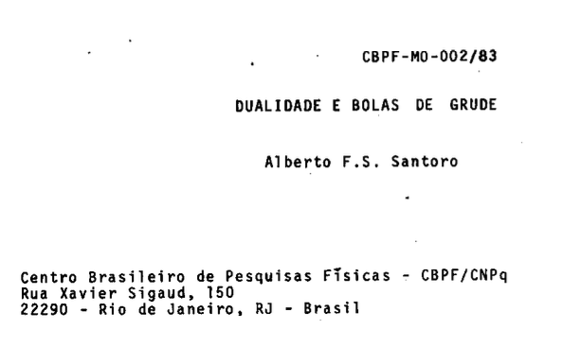
Na verdade, Eu acho que são duas Bolas da Vez: Os supersimétricos e os Glueballs .
Nos últimos anos foram feitos muitos progressos nas descobertas de novas partículas e não só pelo CMS, incluindo as descobertas do Quark Top, o Higgs, os TetraQuarks trazendo novos conceitos de exóticas, com regras novas sobre a existência ou não de novos Estados, etc. (mas até onde eu saiba não há nada sobre Glueballs)
A QCD não resta a menor dúvida trouxe um grande progresso na compreensão dos elementos fundamentais da natureza e de suas interações.
Mas uma “Teoria” tem que ser conhecida em todos os seus aspectos. Uma das propriedades mais fundamentais da QCD é exatamente a existência dos gluons e sobre tudo a possibilidade de interação entre eles. Esta propriedade separa a QCD da QED.
E até o presente não fomos capazes de identificar, sem ambiguidades,
a existência possível de estados ligados e/ou ressonâncias gluonicas
ou Glueballs.
Tambem na Escola J. A. Swieca de 1983 –pag. 139
Essas são nossas Motivações.

Slide 29
Candidátos Experimentias
E(1420), G(1440)=?=E_{R} (1440), =?=i(1440),
e outros...
Todo o problema com os candidatos experimentais está nas ambiguidade de sua determinação:
Quarkonium e/ou Glueball?
Isto porque seus números quânticos J^{PC} Massas e Larguras estão sempre na vizinhança de um singleto de algum noneto de SU(3).
Mas a questão pode ser invertida: Será que a dificuldade para
a determinação de alguns estados está ligada a proximidade de
GLUEBALLS?

Slide 30
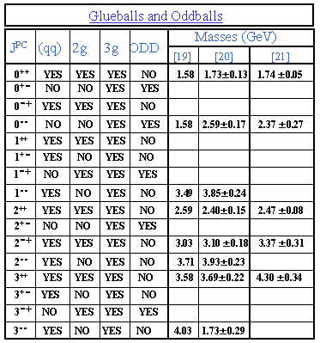
5.
Verificar
os
números
Quânticos
AMBIGUO
GLUEBALL
AMBIGUO
GLUEBALL
AMBIGUO
AMBIGUO
GLUEBALL
AMBIGUO
AMBIGUO
GLUEBALL
AMBIGUO
AMBIGUO
AMBIGUO
AMBIGUO
GLUEBALL
AMBIGUO

Slide 31
Mas as procuras por Glueball, e aliás também por Pomeron
têm sido na história dos experimentos em Física de Altas
Energias muito pobres e em geral dentro do panorama da
espectroscopia de hadrons, principalmente de Mésons.
A ênfase é dada aos Mixings.
Os estudos com Mixings, servem para mostrar que o
Glueball não é feito puramente de gluons e tenha talvez
uma componente de quarks do mar, assim como os
quarks de valência dos mésons e barions também contém
gluons.

Slide 32
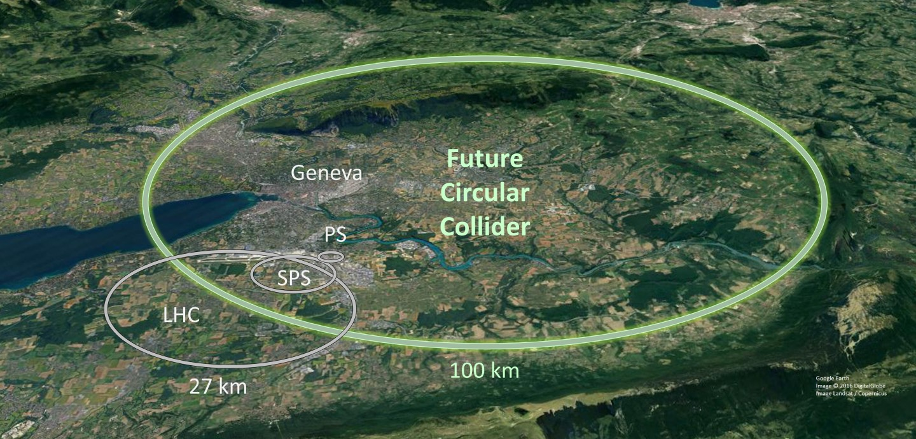
Se não encontrarmos o Glueball no LHC será que encontraremos
nos FCC-ee, hh?

Slide 33
Vamos parar por aqui. O assunto começa a ter um tom mais
técnico e alguns colegas e eu estamos investigando alguns
decaimentosque são importantes para elucidar algumas questões.

Slide 34
III. SUGESTÕES
Os que quiserem mais informações, podem
-Adquirir os livros da LISHEP e/ou (Livraria da Física)
-Participar da LISHEP próxima. (Se inscrevendo)
Vejam os livros e o cartaz desse próximo ano.
IV - CONCLUSÃO
É possivel que somente na era dos FCC o Glueball apareça.

Slide 35
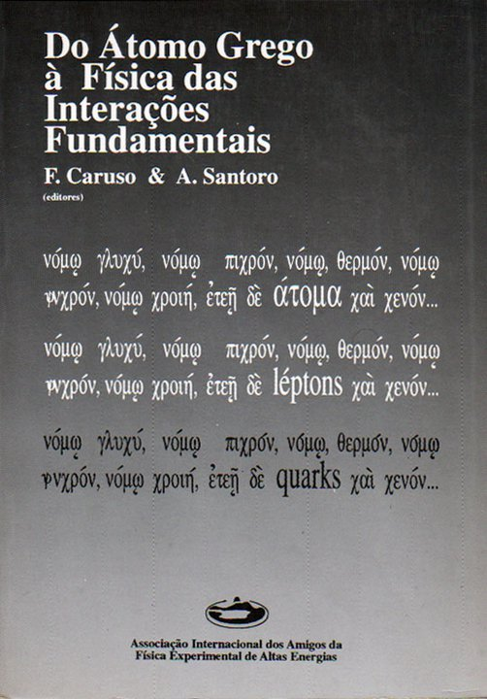



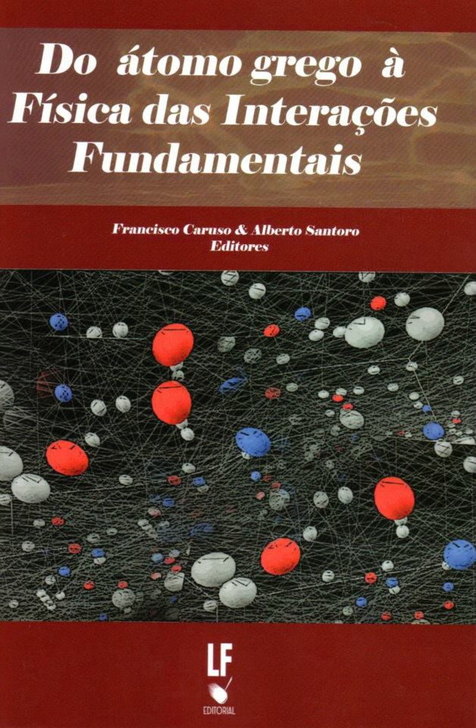



ESFORÇOS DA LISHEP: LIVROS

Slide 36




Slide 37
Obrigado pela paciência em me ouvir.

Slide 38
Backup slides

Slide 40

Modelo de troca de números quanticos
Tucunare,
Matrinxã,
Pescada
Tambaqui,
Pacu, Sardinha

Slide 41
























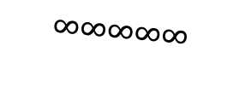








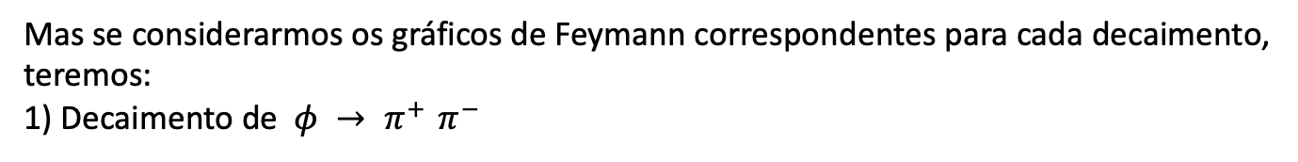














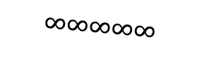








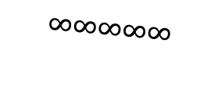














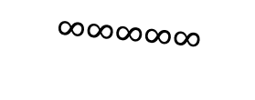

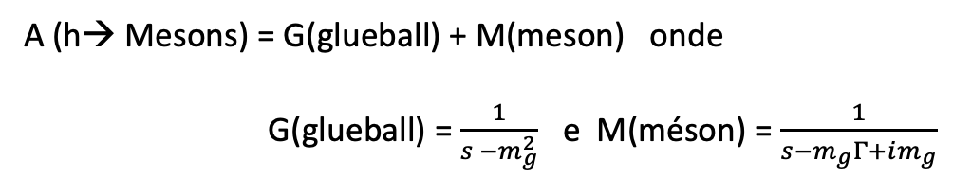

Na perspectiva de trabalho em Glueball estamos Helayel, Mundim e eu
mesmo explorando alguns poucos gráficos que representam decaimentos
bastantes suprimidos. Pensamos em dividir cada um deles em duas partes:
Uma parte Ressonante Mesonica e outra um estado ligado representando
um glueball.
A (h→ Mesons) = G(glueball) + M(meson) onde
G(glueball) = $\frac{1}{s −m_{g}^{2}}$ e M(méson) = $\frac{1}{s−m_{g}Γ+im_{g}}$
Mas se considerarmos os gráficos de Feymann correspondentes para cada decaimento,
teremos:
1) Decaimento de $φ → π^{+ }π^{−}$
$$\overline{d}$$
u
s
>
$$π^{+ }$$
>
$$∞$$
$$\overline{d}$$
$$∞$$
d
$$∞$$
$$∞∞∞∞∞$$
$$∞$$
$$∞∞∞∞∞$$
$$∞$$
$$∞$$
$$∞$$
$$∞$$
>
$$∞$$
u
$$∞$$
$$∞$$
$$∞$$
$$∞$$
>
$$∞$$
$$∞$$
$$∞$$
$$∞$$
$$\overline{u}$$
$$∞∞∞∞∞$$
$$∞$$
$$∞∞∞∞∞$$
$$∞$$
>
$$∞$$
$$∞$$
$$∞$$
$$∞$$
>
$$π^{− }$$
$$∞$$
$$∞$$
$$\overline{u}$$
d
$$\overline{s}$$
2) O segundo caso é similar mas para o decaimento do J/$ψ:$
J/$ψ→π^{+ }π^{−}$
$$\overline{d}$$
u
c
>
$$π^{+ }$$
>
$$∞$$
$$\overline{d}$$
$$∞$$
d
$$∞$$
$$∞∞∞∞∞$$
$$∞$$
$$∞∞∞∞∞$$
$$∞$$
$$∞$$
$$∞$$
$$∞$$
>
J/$ψ$
$$∞$$
u
$$∞$$
$$∞$$
$$∞$$
$$∞$$
>
$$∞$$
$$∞$$
$$∞$$
$$∞$$
$$\overline{u}$$
$$∞∞∞∞∞$$
$$∞$$
$$∞∞∞∞∞$$
$$∞$$
>
$$∞$$
$$∞$$
$$∞$$
$$∞$$
>
$$π^{− }$$
$$∞$$
$$∞$$
$$\overline{u}$$
d
$$\overline{c}$$

Slide 42














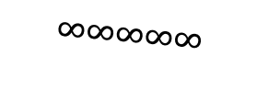













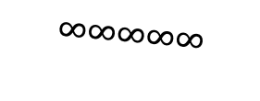








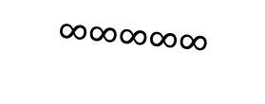

























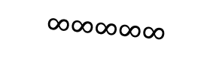



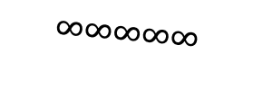

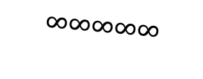













3) Terceiro caso é similar mas para o decaimento do J/$ψ radiativo:$
$$γ$$
u
J/$ψ→γ{ π^{+} π}^{−}$
$$\overline{d}$$
>
$$π^{+ }$$
2 vertices qgg
2 vertices ggg
2 vertices q g
1 vertice g cc
c
$$\overline{d}$$
>
$$∞$$
$$∞$$
d
$$∞$$
$$∞∞∞∞∞$$
$$∞$$
$$∞∞∞∞∞$$
$$∞$$
J/$ψ$
$$∞$$
$$∞$$
$$∞$$
>
$$∞$$
u
$$∞$$
$$∞$$
$$∞$$
$$∞$$
>
$$∞$$
$$∞$$
$\overline{q}$
$$∞$$
$$∞$$
$$\overline{u}$$
$$∞∞∞∞∞$$
$$∞$$
$$∞∞∞∞∞$$
$$∞$$
>
$$∞$$
$$∞$$
$$∞$$
$$∞$$
>
$$π^{− }$$
$$∞$$
$$∞$$
$$\overline{u}$$
d
$$\overline{c}$$
4) E o quarto caso seria:
u
5 vertices q g
3 vertices ggg
$$π^{+ }$$
$\overline{q}$
$J/ψ$ →
$$π^{+}π^{−}π^{0}$$
$$\overline{d}$$
$$\overline{d}$$
c
>
>
$$∞$$
>
u
$$∞$$
$$∞$$
$$∞∞∞∞∞$$
>
$$∞$$
$$∞∞∞∞∞$$
$$∞$$
$$∞$$
$$∞$$
$$∞$$
d
$$J/ψ$$
$$∞$$
$$∞$$
$$∞$$
$$∞$$
$$∞$$
$$\overline{u}$$
$$∞$$
$$∞$$
$$∞$$
$$∞∞∞∞∞$$
$$∞$$
$$∞∞∞∞∞$$
$$π^{− }$$
$$∞$$
$$∞$$
$$∞$$
$$∞$$
$$\overline{u}$$
>
$$∞$$
$$∞$$
>
d
$$∞$$
$$∞$$
$$∞∞∞∞∞$$
$$\overline{c}$$
$$∞∞∞∞∞$$
>
>
$$\overline{u}$$
u
u
$$π^{0 }$$
$$\overline{u}$$
Temos que calcular cada um desses gráficos de Feynmann. Escrever essas Amplitudes
e ver como faremos a análise de onda parcial.

Slide 43
Vamos mostrar que Pomeron e Gueball são o mesmo objeto
Pomeron: Por definição é o Polo de Regge do vacuum cujos números
quânticos (J^{PC} =1⁺⁺; I^{G}=O⁺; Q=B=S=… =0 ) saturam o limite de Froissart.
Como haviamos dito, vamos agora falar um pouco sobre nossas motivações
para estudar Glueballs.
Certamente faremos um super-resumo porque este é um assunto
que merece maior atenção. A meu ver, depois das descobertas do
Top Quark e do Higgs, Glueball e Supersimetria são a Bola da
Vez.
Para mostrar isto, seguiremos o caminho
da nossa Motivação:
1. QCD
2. Regra de Okubo – Zweig – Iizuka
3. VAMOS ver Onde procurar Glueball

Slide 44
ARTIGOS LIDOS E COMENTADOS
1. “The Status of Glueballs”-Wolfgang Ochs arXiv1301:5183v3hep-
Ph -2013
2. “The Experimental Status of Glueballs”-arXiv: 0812.0600 hepexp
V.Cude & C.A. Meyer.
“Glueball Regge trajectories and the Pomeron”- Yu.A. Simonov – P.L.
249, 514 (1990)
4. Three gluon Integral Equation and ODDC singlet Regge singularities
in QCD- J. Kwiecinski, M.Prasztoeriz –P.L. 94B,413, 1980.
F.E.Low – Phys.Rev. D12,163 (1975
S.Nussinov- Phys.Rev.Lett. 34,1286 (1975) e Phys.Rev. D16,(1976)
J. Bartels, DESY preprint 89-040
8. “Glueballs and hybrides: New State of Matter”F.E. Close-Contemporary
Physics 38,1,1997
9. First Observation of the decay” Hep-Ph/9907005 1999
R.R.Akhmetshin et al.
“Way to Discriminate between Mesons and Glueballs or I = 0, J^{pc} = even⁺⁺ Unflavored Hadrons “ –Chong-Shou Gao –Hep-ph/9901367 – 1999.
11. “Modelling Glueballs” – Francesco Giamosa – arXiv 1609.08055
v1-26 Sep 2016
12. Liang Tang, Cong-Feng Qiao –Nucl. Physiic.B 904 (2016) 282-296

Slide 45
Okubo, S – P. L. 5,165,1963
Zweig, Gno. . CERN report 8419/TH412 1964
ìizuka, I – Progress Theo.Phys.Suppl.37,21,1966
"A comprehensive study of the Radiative Decay of J/psi and Psi(2S) to pseudoescalar Meson Pairs, and search for Gluebals” (arXiv 1502.1686v2 de 2015 mas publicado em 2018
International Conf. on Element. Particles, em Sienna Vol.1 pag.287 em 1963, R. Armamenteros et tal.
. MARK III – R. M. Baltrusaitis et al. MIII Collab.Phys.Rev. D 35, 2077 (1987) e. P.R.L.56,107(1986) – No SLAC (Stanford Linear Accelerator National Laboratory) – e⁺ e⁻ experiment at SPEAR.
Crystal Ball: C. Eduardo et al. Crystall Ball Collab.Phys. Rev.D 15,3065,1982 – É um Detector usado inicialmente no Acelerador do SPEAR –Standord Linear Accelerator Center- Depois usadono
DESY para B-Physics.
BES –Experiment – Beijing Spectrometer (BESIII) e⁺ e⁻ collider
PRL 76, 3502 (1996); PLB 642,441 (2006); PRD 68,052003
(2003); PRD 87,092009 (2009) ; ArXiv: 0710,2324 2007
21. D.J. Lange, Nucl. Inst. Methods A462, 152 (2001)
22. ”Oservations of a Narrow K Kbarra state in J/Psi Radiative days”.
Physics Rev. Letters 56, 1987, 107

Slide 46
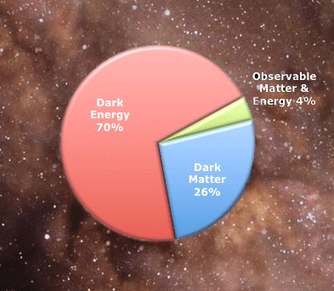
A matéria escura compõe cerca de 26% do Universo. Primeiros indícios aparecem em 1933, quando observações astronômicas e cálculos de efeitos gravitacionais revelaram que deve haver mais“coisas” no Universo do que os telescópios podem ver.
Mas o que é matéria escura? Uma idéia é que ela seja as 'partículas supersimétricas "- As experiências no Large Hadron Collider podem ser capazes de encontrá-los.
A energia escura compõe cerca de 70% do Universo.

Slide 47
(ii) Decaimento do π⁰ → 2 γ
Em 1949 J. Steinberger calculou o gráfico,
e desde então não tem faltado correções
para comparação com a experiência.
p
>
0
γ
π
>
<
p
p
γ
<
Ao introduzirmos a côr obtem-se pleno acordo
com os dados experimentais:
γ
q
>
π
0
<
>
<
q
γ
(iii) A Razão R
A=3 (uds) R = N (4/9+1/9+1/9) = N 2/3 = 3 x 2/3 = 2
A=4 (udsc) R = N (2/3+4/9) = N 10/9 = 3 x 10/9 = 10/3 ~ 3
A=5 (udscb) R = N (10/9+1/9) = N 11/9 = 3 x 11/9 = 11/3 ~ 4
A=6 (udscbt) R = N (11/9+4/9) = N 15/9 = 3 x 15/9 = 15/3 ~ 5

Slide 48
(i) Estatística
Ao implementarmos o esquema dos Quarks nas partículas, nos deparamos
com o problema do
Esta Ressonância foi descoberta por Fermi e seus colaboradores (1951)
Mas, para acomodar todas as suas propriedades, com 3 fermions
idênticos (u,u,u) em um estado de energia mais baixa – fundamental –
nós chegamos a um estado PROIBÏDO pela estatística de Fermi.
( Caso análogo temos o Ω(sss) de J = 3/2)
Então, introduzimos a côr como um nôvo número quântico para
resolver o problema.
Toma-se a função de onda e antissimetriza-se
Vamos precisar de 3 cores Red Green e Blue

Slide 49
Agora é fácil obter um estado observável sem violar nenhuma
estatística,
( U_{R} U_{G} U_{B} )
No esquema das côres, os únicos estados observáveis são os
Singletos de Côr
A cada côr corresponde uma anticôr.
Red R R (cyan)
Green G G (magenta)
Blue B B (yellow)
A única maneira de se obter estados singletos de cor ( ou descoloridos )
é :
igual mistura de R G B
igual mistura de R G B
igual mistura de RR, GG, BB
_
G
B
_
_
R
Então à cada linha de sabor associa-se uma
linha de côr. Assim,
R
G
>
>
q
q
B
g

